Slide 1









Unit 4: Wang

Slide 2
Isi Kandungan
01
Tambah dan Tolak Wang
02
Darab Wang
Bahagi Wang
03

Slide 3
Isi Kandungan
04
Kenal Mata Wang
05
Nilai Mata Wang

Slide 4
Tambah dan Tolak Wang
01

Slide 5
Objektif Pembelajaran
Menyelesaikan ayat matematik operasi bergabung tambah dan tolak dalam lingkungan RM10 000.
01

Slide 6



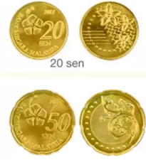
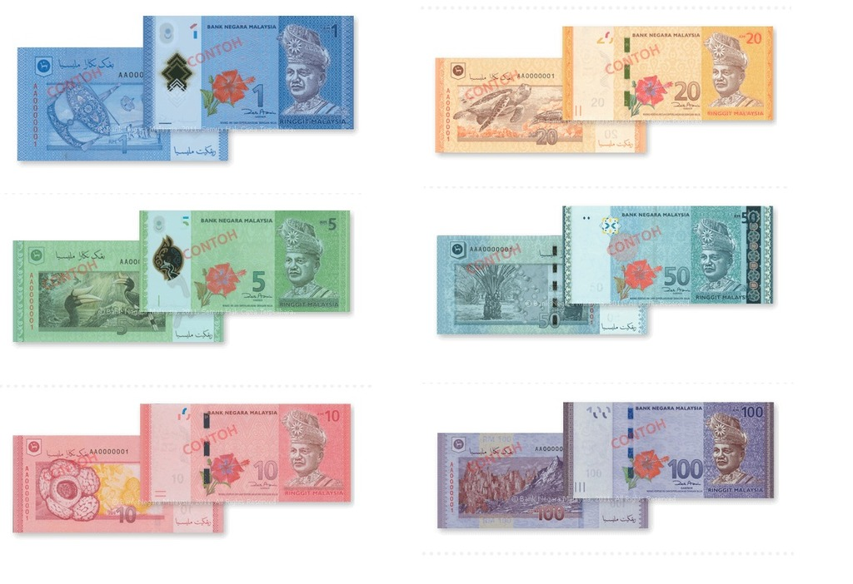
Kenali wang
DUIT SYILING
Descriptores operativos
DUIT KERTAS
Puedes escribir aquí…

Slide 7


Tambah dan tolak wang
Kira jumlah harga basikal dan topi keledar.
Descriptores operativos
Puedes escribir aquí…
 | RM | 7 | 2 | 1 | 6 | . | 3 | 0
+ | RM | 2 | 2 | 4 | 1 | . | 5 | 0
 | RM | 9 | 4 | 5 | 7 | . | 8 | 0
RM 2241.50
RM 7216.30

Slide 8
Tambah dan tolak wang
RM 7216.30 + RM 2241.50
= ___________
Descriptores operativos
Puedes escribir aquí…
 | RM | 7 | 2 | 1 | 6 | . | 3 | 0
+ | RM | 2 | 2 | 4 | 1 | . | 5 | 0
 | RM | 9 | 4 | 5 | 7 | . | 8 | 0
RM 2241.50
RM 7216.30

Slide 9

CONTOH SOALAN
RM 7216.30 + RM 2241.50= __________
RM 7 2 1 6 . 3 0
+ RM 2 2 4 1 . 5 0
_________________
RM 9 4 5 7 . 8 0 _________________

Slide 10
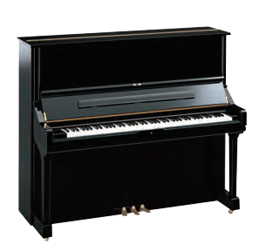
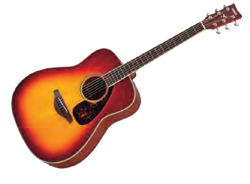
CONTOH SOALAN
Berapakah beza antara harga piano dengan gitar?
RM 3 8 0 0
- RM 7 6 0
_____________
RM 3 0 4 0
_____________
RM 3800
RM 760

Slide 11
Darab Wang
02

Slide 12
Objektif Pembelajaran
Menyelesaikan ayat matematik darab melibatkan nilai wang dengan nombor satu digit, 10, 100 dan 1000 dan hasil darabnya hingga RM10 000.
01

Slide 13
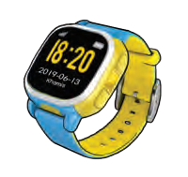
CONTOH SOALAN
Kira harga 3 jam.
RM 8 2 . 3 0
x RM 3
_____________
RM 2 4 6 . 9 0
_____________
RM 82.30

Slide 14
Bahagi Wang
03

Slide 15
Objektif Pembelajaran
Menyelesaikan ayat matematik bahagi melibatkan nilai wang dalam lingkungan RM10 000 dengan nombor satu digit, 10, 100 dan 1000.
01

Slide 16
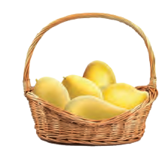
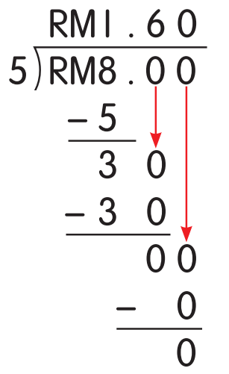
CONTOH SOALAN
Berapakah harga sebiji buah mangga.
5 biji mangga
RM 8

Slide 17
Kenali Mata Wang
04

Slide 18
Objektif Pembelajaran
Mengenal mata wang negara ASEAN.
01

Slide 19
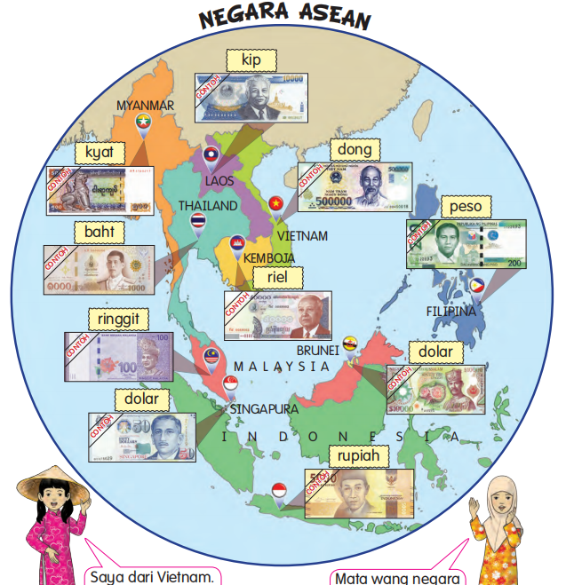

Slide 20
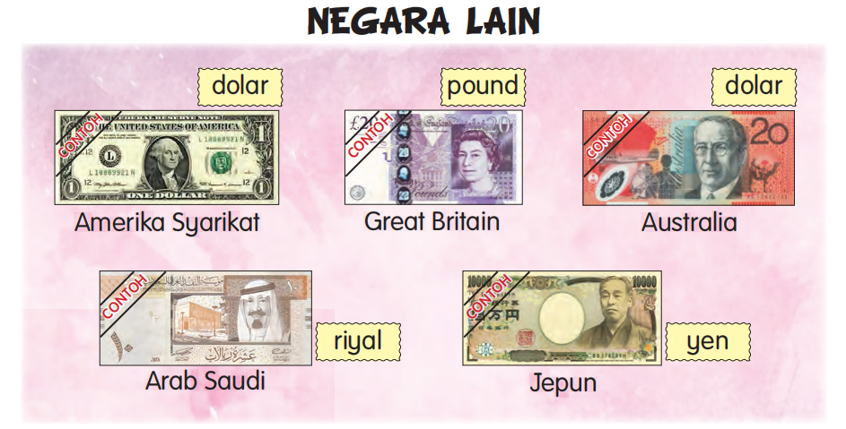

Slide 21
Nilai Mata Wang
06

Slide 22
Objektif Pembelajaran
Menyatakan nilai wang RM1 dengan nilai mata wang semasa negara lain.
01
Menjelaskan keperluan dan kehendak sebagai asas kepada simpanan dan perbelanjaan.
02

Slide 23
